Slide 1
GRAFICĂ COMPUTERIZATĂ c/c++
- ATESTAT INFORMATICĂ -
Ispas adrian

Slide 2
Cuprins
Generarea modelor fractale
Despre modelele fractale
Curba lui Koch
Curba lui Peano
Curba C a lui Lévy
Curba Dragonului
Funcţia de gradul al II-lea
Rezolvare
Reprezentare grafică
Un mic joc ☺

Slide 3
GENERAREA MODELELOR FRACTALE

Slide 4

Generarea modelelor fractale
Ce este un fractal?
Conform lui Benoît Mandelbrot, un fractal este "o figură geometrică fragmentată sau frântă care poate fi divizată în părți, astfel încât fiecare dintre acestea să fie (cel puțin aproximativ) o copie miniaturală a întregului".

Slide 5
PROPIETATILE MODELELOR FRACTALE
Are o structură fină la scări arbitrar de mici.
Este prea neregulat pentru a fi descris în limbaj geometric euclidian tradițional.
Are o definiție simplă și recursivă.

Slide 6
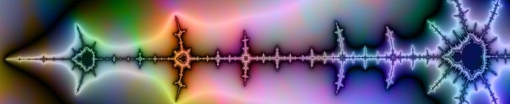
Aplicatii ale geometriei fractale
Fractalii în stiință
Aplicabilitatea geometriei fractale nu se rezumă doar la fenomene statice, ci și în studiul fenomenelor dinamice, în evoluție, cum ar fi fenomenele de creștere în biologie sau de dezvoltare a populațiilor urbane.

Slide 7
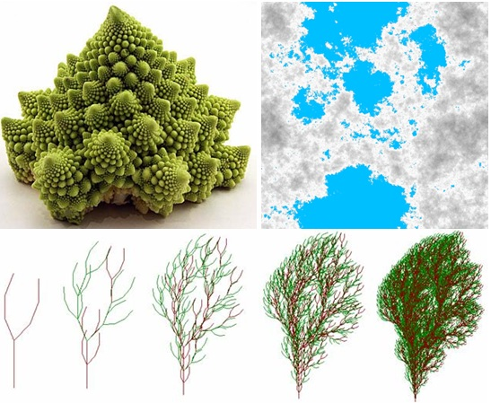
Fractalii în natură
Fractali aproximativi sunt ușor de observat în natură. Aceste obiecte afișează o structură auto-similară la o scară mare, dar finită. Exemplele includ norii, fulgii de zăpadă, cristalele,lanțurile montane, fulgerele, rețelele de râuri, conopida sau broccoli și sistemul de vase sanguine și vase pulmonare.

Slide 8

Fractalii în artă
Tipare de fractali au fost descoperite în picturile artistului american Jackson Pollock. Deși picturile lui Pollock's par a fi doar stropi haotici, analiza computerizată a descoperit tipare de fractali în opera sa.

Slide 9
CURBA LUI KOCH
Curba lui Koch este caracterizata de proprietatea de curba infinita care delimiteaza o suprafata de arie finite. De asemenea, graficul curbei este un exemplu prin care se poate define o functie continua dar nicaieri derivabila.
KOCH
(n-1)
KOCH
(n-1)
KOCH
(n)
KOCH
(n-1)
KOCH
(n-1)

Slide 10
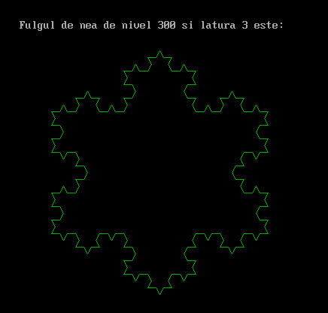
Exemplu pentru datele de intrare:
Nivel = 300
Latura = 3
- Culoare = verde

Slide 11
CURBA LUI PEANO
3
Curba realizata de matematicianul Giusseppe Peano pentru a demonstrat ca se poate umple o portiune din spatiu, folosind o curba continua care nu are latime (deci nu are arie).
Pentru nivelul n=0 se traseaza un segment de dreapta format din trei parti egale, iar pentru nivelul n=1 se efectueaza urmatoarele trasari in ordinea indicate in schema uramtoare.
2
4
1
5
9
6
8
7
Schema curbei lui Peano

Slide 12
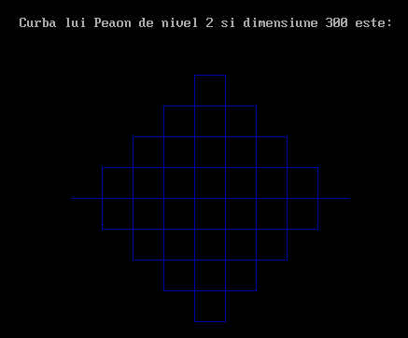
Exemplu pentru datele de intrare:
Nivel = 2
Factorul de scara = 300
- Culoare = albastru

Slide 13

CURBA C A LUI LéVY
Curba C este o curba fractala care se genereaza astfel: pentru nivelul n, se apeleaza nivelul (n-1), se schimba directia spre dreapta cu ${90}^{0}$, se apeleaza nivelul (n-1) si se schimba directia spre stanga cu ${90}^{0}$, astfel:
C
(n)
C
(n)
C
(n)
C
(n-1)

Slide 14
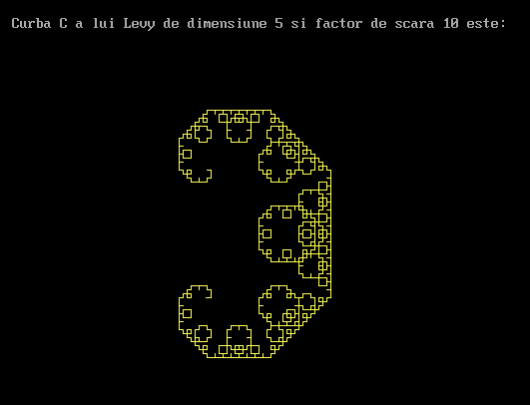
Exemplu pentru datele de intrare:
Dimensiune = 5
Factorul de scara = 10
- Culoare = galben

Slide 15

CURBA DRAGONULUI
Este o curba care se genereaza recursive astfel: pentru nivelul (n=0) se traseaza un segment de dreapta de lungime l, pentru nivelul (n=1) se traseaza doua laturi alaturate ale unui patrat l/$\sqrt{2}$, si in general pentru nivelul n, se schimba directia spre dreapta cu +${45}^{0}$, se apeleaza procesul pentru nivelul (n-1), se schimba directia spre stanga cu +${90}^{0}$, se apeleaza din nou procesul pentru (n-1) si in final, se schimba directia spre dreapta cu +${45}^{0}$.

Slide 16
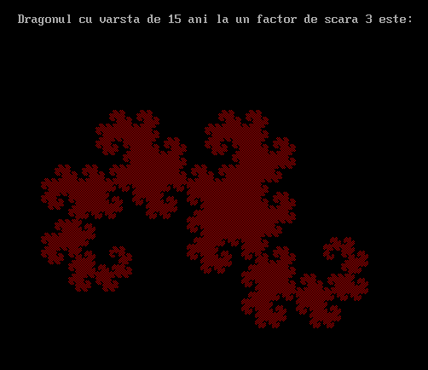
Exemplu pentru datele de intrare:
Varsta = 15
Factorul de scara = 3
- Culoare = rosu

Slide 17
Functia de gradul al II-LEA

Slide 18


Functia de gradul al II-LEA
(a$x^{2}+bx+c=0)$
Rezolvare
Din punct de vedere matematic ecuatia de gradul al II-lea are urmatoarele etape de rezolvare:
Calcularea discriminatului:$Δ=b^{2} −4ac$
Evaluare discriminatului
daca$Δ$< 0 ecuatia nu are solutii reale
daca$Δ$> 0 are 2 solutii reale distincte
daca$Δ$= 0 ecuatia are o singura solutie reala
Calcularea solutiilor
$x_{1, 2}$= $\frac{−b±\sqrt{Δ}}{2a}$

Slide 19

Reprezentarea grafica
Graficul functiei de gradul al II-lea se numeste parabola, cu varful definit de punctul de coordonate $\frac{−b}{2a}$ si $\frac{−Δ}{4a}.$
Pentru trasarea graficului se parcurg urmatoarele etape:
Se determina intersectia graficului cu axa Oy;
Se determina intersectia graficului cu axa Ox;
daca$Δ$< 0 graficul nu intersecteaza axa Ox;
daca$Δ$> 0 graficul intersecteaza axa Ox in doua puncte distincte;
daca$Δ$= 0 graficul este tangent pe axa Ox.
Se determina minimul daca a<0 sau maximul daca a>0;
Se stabilesc intervalele de monotonie in tabelul de variatie;
Pentru a obtine o reprezentare cat mai exacta a graficului, in table se trec eventual si alte valori a lui x, precum si cele corespunzatoare f(x).

Slide 20
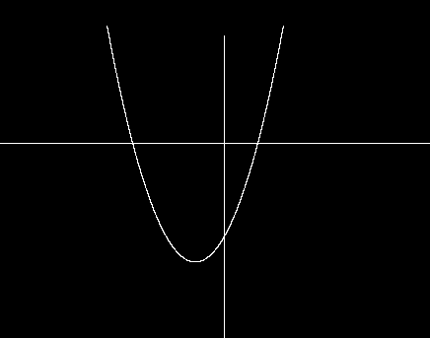
Pentru functia f(x) = $x^{2}+2x−3$ graficul este urmatorul:

Slide 21
Un mic Joc ☺

Slide 22
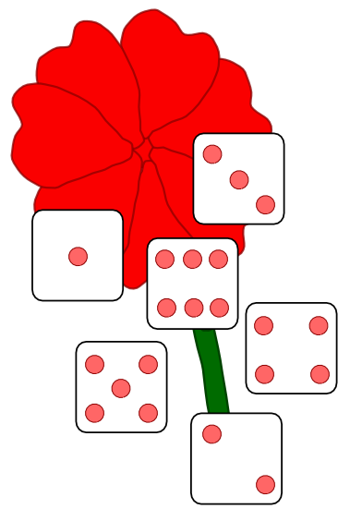
Petalele din jurul trandafirului
Petale din jurul trandafirul este un puzzle matematic in care principalul obiect de lucru este o formula din care rezulta numarul petalelor din jurul trandafirului reprezentat prin cele 5 fete ale zarurilor.
Regulile jocului sunt simple si putine, dupa cum urmeaza:

Slide 23
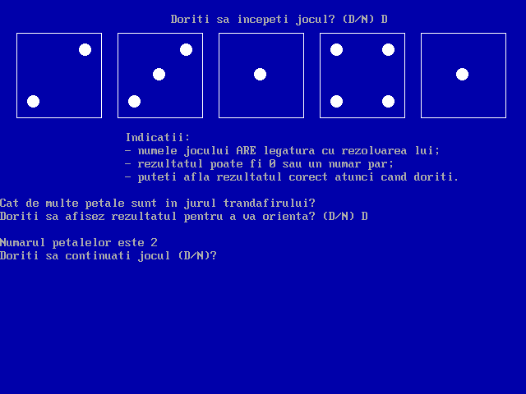
Regulile jocului:
Numele jocului este semnificativ pentru rezolvarea puzzle-ului;
Raspunsul este intodeauna un numar par sau zero;
Odata descoperit rationamentul de rezolvare, acesta trebuie pastrat secret.

Slide 24
Va multumesc pentru atentia acordata!
Inspiratie! ☺

Slide 25
Lucrare realizată de: ISPAS ADRIAN
Prof. Coordonator: Kovacs Carol Emil

